Slide 1
4.6. Οι Οθωμανοί και η ραγδαία προέλασή τους
Παναγιώτα Αγγελούση

Slide 2
α. Η κατάσταση της Μ.Ασίας
Οι νομάδες Τούρκοι, γνωστοί ως Οθωμανοί, προέρχονταν από την Κεντρική Ασία.
Μετακινήθηκαν προς τα δυτικά - ωθούμενοι από τους Μογγόλους - και εγκαταστάθηκαν κοντά στην Προύσα (1281).
Προσαρτήστηκαν σε αυτούς:
μισθοφόροι που αναζητούσαν λάφυρα και
καλλιεργητές που αναζητούσαν κτήματα.

Slide 3
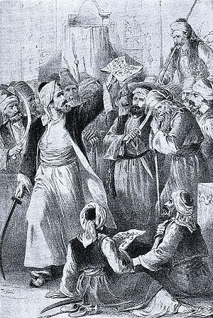
Οσμάν ή Οθμάν (1289-1326)
Οσμάν ή Οθμάν (1289-1326): Ιδρυτής του Οθωμανικού κράτους
Έκανε τις πρώτες κατακτήσεις, αξιοποιώντας τον παλιό ισλαμικό θεσμό των γαζήδων (φανατικοί πολεμιστές πίστης).
Οι κατακτήσεις του Οσμάν διευκολύνθηκαν από τη διάλυση των βυζαντινών ακριτικών σωμάτων μετά το 1261.
Η πρώτη νικηφόρα σύγκρουση του Οσμάν με τα βυζαντινά στρατεύματα έγινε το 1301 κοντά στην Προύσα.
Το 1326 η Προύσα καταλήφθηκε από τον Ορχάν, διάδοχο του Οσμάν, ο οποίος την έκανε πρωτεύουσά του.
Καλλιτεχνική απεικόνιση του γαζή Οσμάν Α΄

Slide 4
Πηγή - Γιατί παραδόθηκε η Προύσα
Ο (βυζαντινός) άρχοντας (Μπαράς) είχε έναν βεζίρη που τον έλεγαν Σαρός. Αυτός δεν έφυγε. Και αυτός ήταν η αιτία να παραδοθεί τούτο το κάστρο (δηλαδή η Προύσα). Κι αυτός είχε πάρα πολλά πράματα. Και μόνος του θέλησε να τα προσφέρει. Κι αυτά ο Ορχάν γαζή τα δώρισε στους πολεμιστές του Ισλάμ. Ρώτησε ο Ορχάν γαζή αυτόν τον βεζίρη: "Όταν δώσατε αυτό το κάστρο, από τι υποφέρατε και το δώσατε; Ο Σαρός είπε: "Το δώσαμε για διάφορους λόγους. Ο ένας είναι ότι το κράτος σας μεγαλώνει μέρα με τη μέρα και το δικό μας κράτος μικραίνει. Αυτό το ξέραμε καλά. Ένας άλλος είναι ότι ο πατέρας σου έκανε επιδρομές εναντίον μας κι έφευγε. Μπόρεσε να καθυποτάξει τα χωριά μας. Σας δήλωσαν υποταγή και δεν φρόντιζαν καθόλου πια για μας. Κι εμείς πάλι μάθαμε πως αυτά βρήκαν την ησυχία τους. Άλλος λόγος είναι ότι ο άρχοντας μας συγκέντρωσε πολλά πράματα. Αλλά δεν ωφελούσε. Γιατί δεν βρισκόταν κανείς που να μπορεί να δώσει χρήματα. Όταν ερχόταν η ώρα, κανένας δεν αγόραζε. Όταν είχαμε ανάγκη, δεν ερχόταν κανένας αγοραστής. Το κάστρο έγινε για μας φυλακή. Κι ένας άλλος λόγος είναι πως, όταν ο ηγεμόνας έχει εξασθενήσει, η χώρα καταστρέφεται γρήγορα. Κι ένας άλλος πάλι λόγος είναι πως ακούσαμε εκείνον τον χαμένο, τον άρχοντα της Κίτε (πρόκειται για τη βυζαντινή πόλη Κατοικία). Κι ένας άλλος πάλι λόγος είναι ότι από τον κόσμο δεν λείπουν οι αλλαγές. Και τώρα γίνεται μια αλλαγή για μας". Αυτή η κατάκτηση έγινε το έτος Εγίρας 726 (=1326).
Χρονικό του Ασίκ Πασάζαντε, κεφ. 57, στο: Ε. Α, Ζαχαριάδου, Ιστορία και Θρύλοι των παλαιών σουλτάνων (1300-1400), Αθήνα 1991, 162-163

Slide 5
β. Η οργάνωση του κράτους των Οθωμανών
Ήταν επίτευγμα των σουλτάνων:
Ορχάν (1326-1362)
Μουράτ Α΄ (1362-1389).
Η κατάκτηση της Νίκαιας και της Νικομήδειας σημαίνει
την εξασφάλιση αστικών κέντρων
τον έλεγχο της Βιθυνίας.

Slide 6
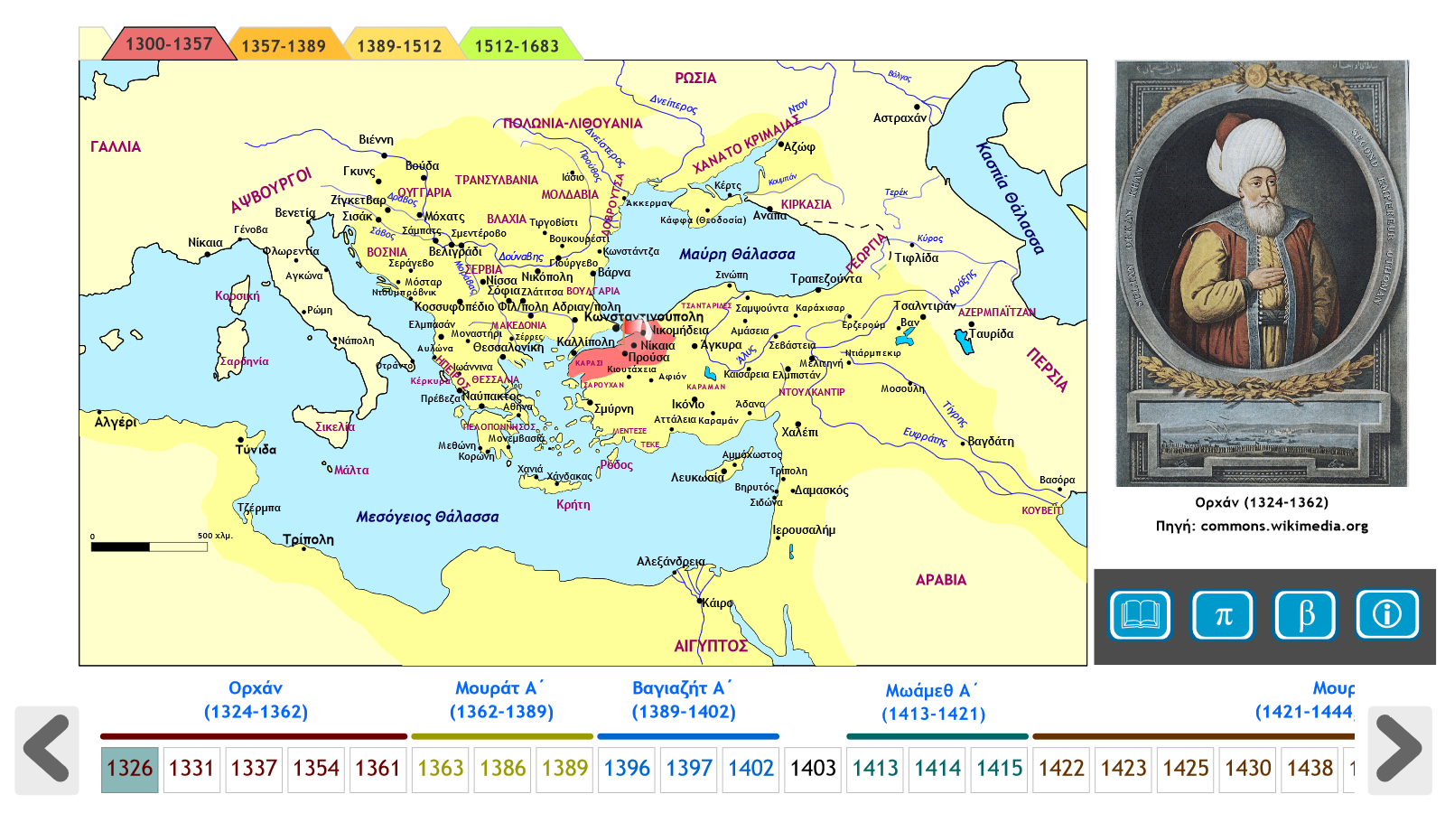

Slide 7
1. Θρησκευτική ανεκτικότητα
Η θρησκευτική ανεκτικότητα των Τούρκων στους χριστιανικούς πληθυσμούς:
περιόρισε τις αντιδράσεις των καταπιεσμένων οικονομικά αγροτικών πληθυσμών
διευκόλυνε την ενσωμάτωσή τους στην οθωμανική κοινωνία.

Slide 8
2. Στρατιωτικές μεταρρυθμίσεις
1. Αντικατάσταση νομάδων εθελοντών ιππέων από
ιππείς-τιμαριούχους.
2. Τα τιμάρια λειτουργούν ως συνδετικοί δεσμοί των
ιππέων με το Σουλτάνο και κίνητρα για νέες κατακτήσεις.
3. Στρατιωτικό σώμα γενιτσάρων (Γενί τσαρί= νέος στρατός)
Εθελοντές μισθοφόροι
Στρατολογούμενοι με τη βία υποτελείς χριστιανοί.
Αποτελούν δεξαμενή στρατιωτών και διοικητικών υπαλλήλων στο άμεσο περιβάλλον του Σουλτάνου.

Slide 9
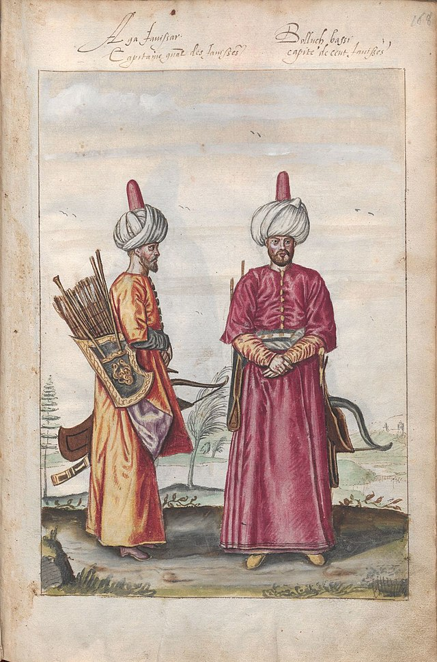
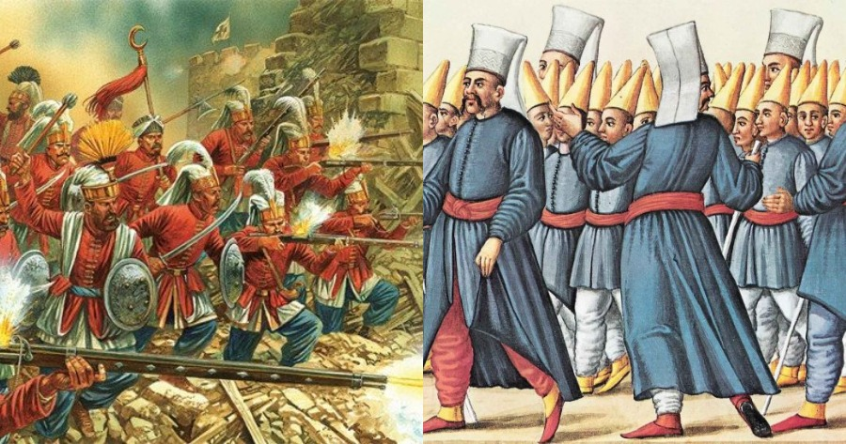
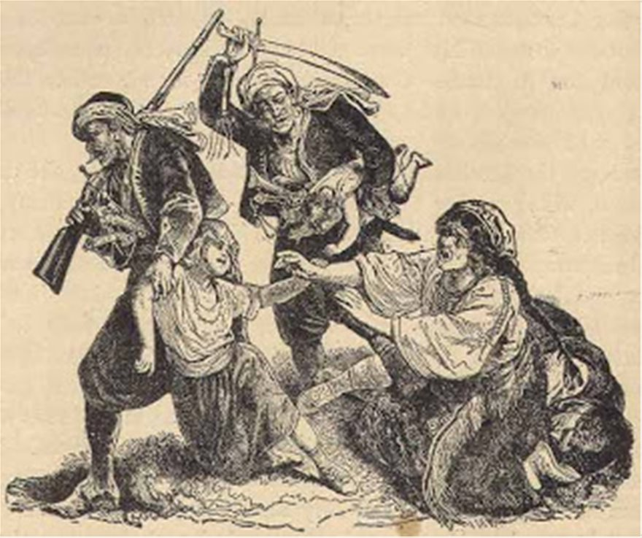
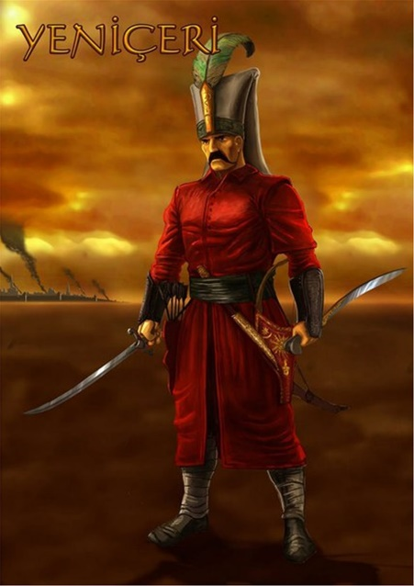
Γενίτσαροι

Slide 10
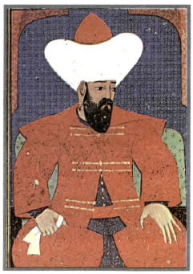
Ορχάν
Αποφασιστική σημασία για την εξέλιξη από τη νομαδική ορδή στο οργανωμένο κράτος.
Ήταν ο πρώτος Οθωμανός εμίρης που περιβλήθηκε τον αυτοκρατορικό τίτλο του σουλτάνου
Ο Σουλτάνος Ορχάν (1326-1360), ο οποίος έθεσε τα θεμέλια της μελλοντικής επέκτασης των Οθωμανών. Μικρογραφία από χειρόγραφο του 16ου αι. (Κωνσταντινούπολη, Βιβλιοθήκη Τοπκαπί).

Slide 11
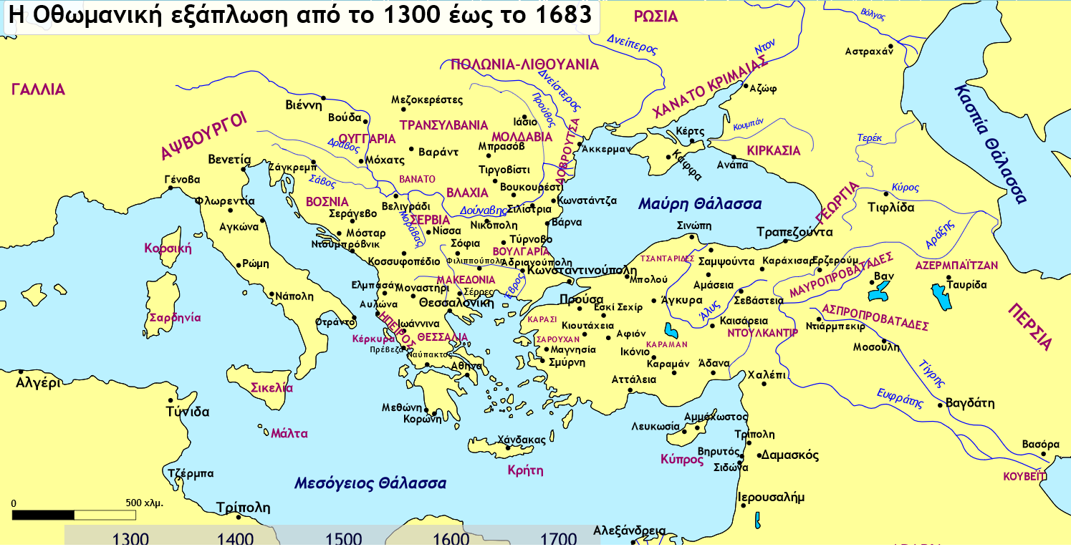

Slide 12
γ. Η οθωμανική προέλαση στα Βαλκάνια. Το Βυζάντιο υποτελές
Η τελευταία εκατονταετία της ζωής του Βυζαντίου χαρακτηρίζεται από την αγωνία μπροστά στην προέλαση των Οθωμανών.
Η αυτοκρατορία ήταν σε απελπιστική κατάσταση, αφού είχε ακρωτηριαστεί εδαφικά και είχε καταρρεύσει οικονομικά.
Το κρατικό ταμείο ήταν εντελώς άδειο
Το διοικητικό σύστημα σε πλήρη διάλυση.
Το νόμισμα είχε υποτιμηθεί
Όλες οι πηγές εσόδων είχαν εξαντληθεί.

Slide 13
Κατακτήσεις Τούρκων
Ορχάν: ο πρώτος που οδήγησε το λαό του σε κατακτήσεις στην Ευρώπη.
1354: μεγάλος σεισμός: Οι Τούρκοι κατέλαβαν το φρούριο της Καλλίπολης.
Κωνσταντινούπολη: ο λαός καταλήφθηκε από πανικό, πιστεύοντας ότι κινδύνευε άμεσα.
Μουράτ Α΄ (1361-1389): οι πόλεις της ερημωμένης Θράκης υπέκυψαν η μία μετά την άλλη:
1361 καταλήφθηκε το Διδυμότειχο
περί το 1365 η Αδριανούπολη, όπου ο σουλτάνος μετέφερε την πρωτεύουσά του.

Slide 14
Σλάβοι – Βυζάντιο ---Υποτέλεια
Σλάβοι ηγεμόνες και Βουλγαρία: αναγκάσθηκαν να αναγνωρίσουν την ηγεμονία του σουλτάνου.
Το Βυζάντιο υποχρεώθηκε:
να προσφέρει φόρο υποτέλειας στους Οθωμανούς
θέτει στρατιωτικές δυνάμεις στη διάθεση του σουλτάνου.

Slide 15
Σέρβοι
Μάχη στο Κοσσυφοπέδιο (1389): έκρινε το μέλλον της Χερσονήσου του Αίμου.
Ο σέρβος ηγεμόνας Λάζαρος (επικεφαλής των βοσνιακών και σερβικών στρατευμάτων) συγκρούστηκε με τον Μουράτ Α΄.
Στην αρχή φάνηκε ότι η τύχη ευνοούσε τους Σέρβους.
Ο ίδιος ο σουλτάνος δολοφονήθηκε.
Όμως οι υπέρτερες οθωμανικές δυνάμεις, καθοδηγούμενες από τον διάδοχο του Μουράτ, Βαγιαζήτ, απέσπασαν τελικά τη νίκη.
Οι Σέρβοι αναγκάστηκαν να αναγνωρίσουν την επικυριαρχία του σουλτάνου.

Slide 16
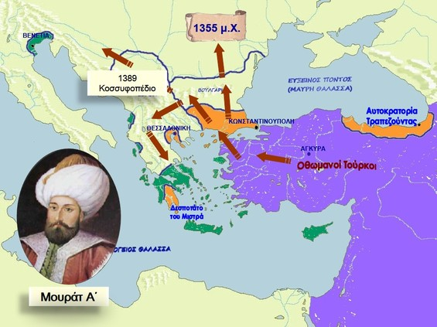

Slide 17
Βυζαντινή Αυτοκρατορία εντελώς αδύναμη
Ο σουλτάνος ήταν σε θέση να:
ελέγχει τη διαδοχή στο θρόνο
επιβάλλει απόλυτα τη θέλησή του.
Το 1390 επέβαλε στο θρόνο τον Ιωάννη Ζ΄
Ο διάδοχός του (Ιωάννη Ζ΄) Μανουήλ Β΄:
- διαβιούσε στην αυλή του σουλτάνου
- αναγκάστηκε να συμμετάσχει στην επιτυχή οθωμανική εκστρατεία εναντίον της τελευταίας βυζαντινής πόλης της Μ. Ασίας, της Φιλαδέλφειας.

Slide 18
Μανουήλ Β΄
Ο Μανουήλ δραπέτευσε και ανέλαβε το 1391 τη διακυβέρνηση της Βασιλεύουσας (είχε μόλις 50 χιλιάδες κατοίκους), σε μια από τις πιο δύσκολες περιόδους της βυζαντινής ιστορίας.
Ακολούθησε ο πρώτος αποκλεισμός της Κωνσταντινούπολης από τα στρατεύματα του Βαγιαζήτ (διάδοχο του Μουράτ) (1393-1394)
Τα σύνορα της οθωμανικής κυριαρχίας έφθαναν ήδη στο Δούναβη.

Slide 19
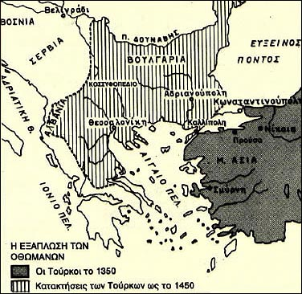

Slide 20
Οθωμανοί ηγέτες
Οσμάν (1289-1326)
Ορχάν
(1326-1362)
Μουράτ Α΄
(1362-1389)
Βαγιαζήτ Α΄
(1389-1402)
Μουράτ Β΄
(1421-1444)
Μωάμεθ Α΄
(1402-1421)
Μωάμεθ Β΄
(1444-1453)

